Slide 1

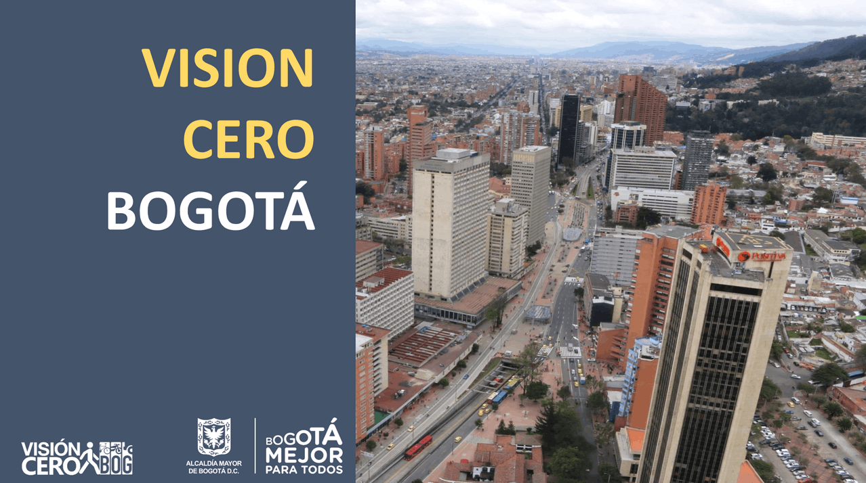
Política Pública para la Reducción de Accidentes Viales en Bogotá
Presentación Final de Resultados
Por:
Yachay Tolosa Bello – 202315750
Kevin Infante Hernández – 201117324
John Vicente Moreno Triviño – 202210162

Slide 2

¿Qué harías si pudieras predecir con una semana de anticipación las zonas, días y horas concretas donde es más probable que ocurra un accidente vial grave?

Slide 3
Contexto y Objetivo

Slide 4
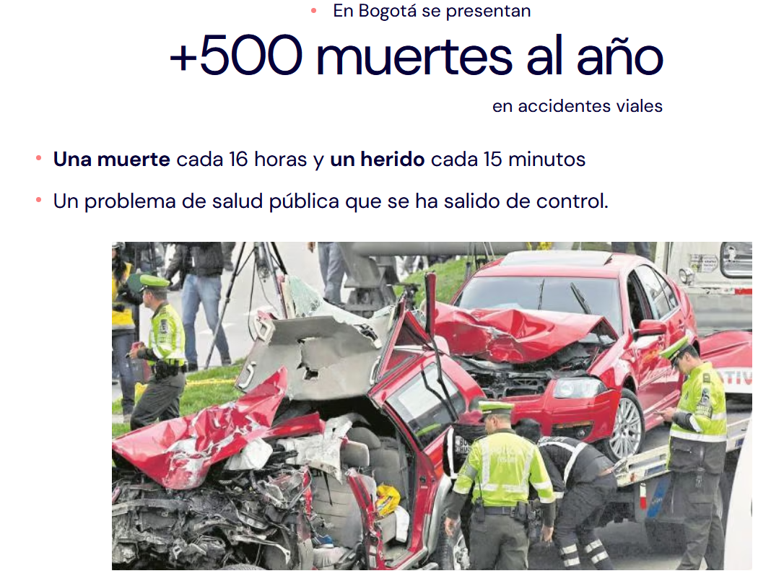
Contexto

Slide 5

Alineación Estratégica
La política de Visión Cero indica que todos los accidentes viales obedecen a causas que son prevenibles y, por lo tanto, toda muerte o lesión grave se puede evitar.

Slide 6
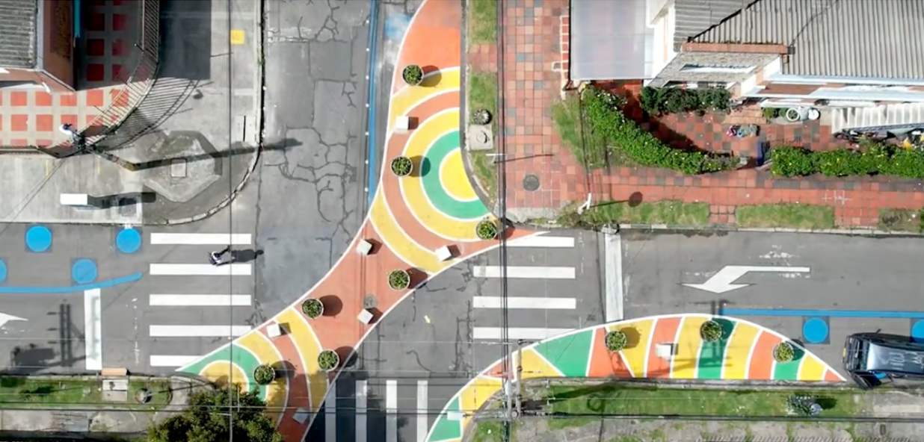
Necesidad
Poder desplegar políticas públicas y acciones tácticas en los momentos y lugares verdaderamente adecuados.

Slide 7
Pregunta de Negocio
¿Dado un momento del año (día y mes) cuáles son las zonas en las que más probablemente se presenten accidentes y en las que se deba concentrar la ejecución de acciones concretas?

Slide 8
Objetivo de Negocio
Determinar los lugares y momentos prioritarios para llevar a cabo acciones tácticas enfocadas en reducir la siniestralidad.

Slide 9
Metodología analítica

Slide 10




Metodología
1. División de la ciudad en cuadrantes
2. Por cada cuadrante se toma el número de accidentes por hora y día
3. Entrenamiento y validación de un modelo de clasificación, para cuadrantes-hora-día:
¿Habrá o no accidentes graves allí en un momento concreto?

Slide 11
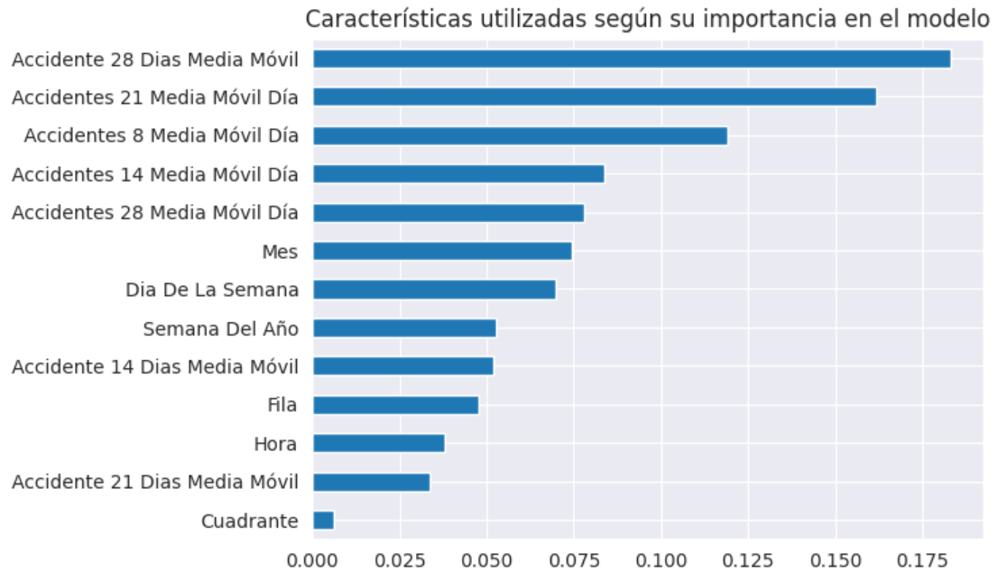
Variables de entrada y su relevancia

Slide 12
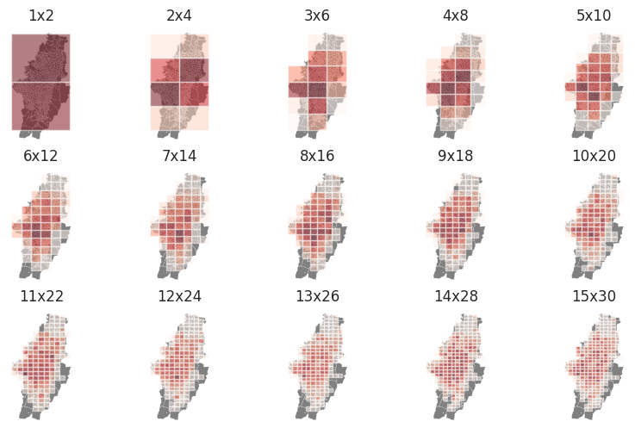
Diferentes niveles de precisión geográfica
Entrenamos 15 modelos que permiten diferentes niveles de precisión en términos geográficos:

Slide 13
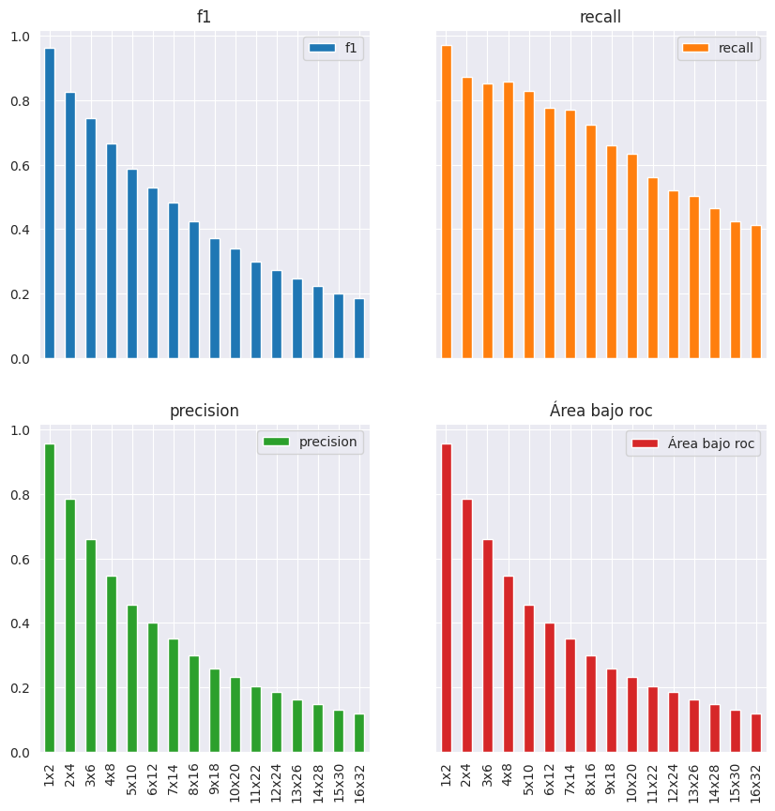
Disyuntiva
Eso sí, entre más pequeño sea el tamaño de los cuadrantes, el rendimiento de la herramienta podría verse algo afectado.
Tamaño de grilla | Accidentes en zonas no priorizadas
3x6 | 15%
8x16 | 27%
12x24 | 44%

Slide 14
Producto

Slide 15
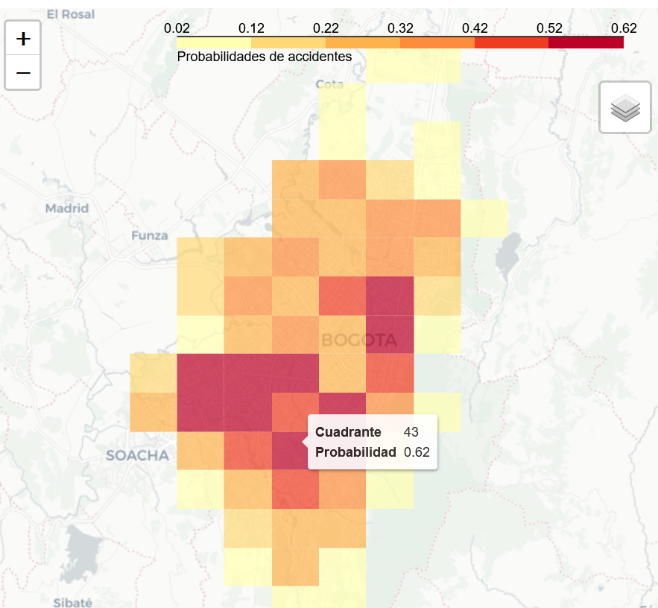
Solución Analítica
Tenemos un producto analítico que permite estimar la probabilidad de que un siniestro grave ocurra en una zona de la ciudad, en un intervalo horario y un día concretos.
Esto mediante el uso de Inteligencia Artificial.
Notes:
El resultado del proceso realizado es una solución analítica que permite identificar rápidamente las zonas con mayor probabilidad de accidente en la ciudad y que por ende su intervención permitirá anticiparse a la ocurrencia de accidentes, y priorizar las intervenciones.
En esta identificación de zonas se estima la probabilidad de que ocurra un accidente.

Slide 16
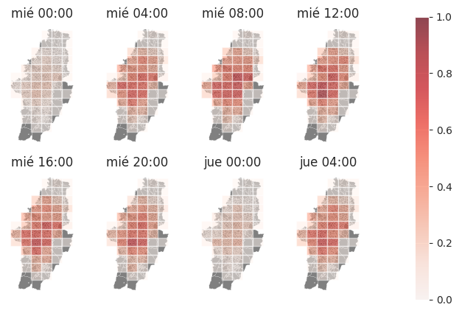
Ejemplo de uso
El resultado del modelo es una potente herramienta para identificar las zonas de más riesgo de accidentalidad en cada periodo.

Slide 17
Dashboard
https://dashboardmovilidad.streamlit.app/

Slide 18
Próximos pasos

Slide 19
Retos
Mejorar al rendimiento del modelo para grillas pequeñas.
Predecir las causas de los accidentes.
Automatizar la actualización del tablero de control.

Slide 20
Propuesta de piloto de evaluación 2024
Ahora: Se planifica Prueba Piloto en el primer trimestre de 2024, en tres localidades priorizadas.
Durante: Uso del producto de datos para priorizar los lugares y momentos de intervención.
Después: Medir la reducción efectiva de la accidentalidad en comparación con el primer trimestre de 2024.
Notes:
Kennedy, Puente Aranda, Suba, Engativá.

Slide 21

Próximos Pasos
Si el piloto logra demostrar que se es capaz de incidir en una reducción de 10% de los siniestros graves:
1. GSD+ destinará una partida para su perfeccionamiento:
Integrar las causas de los accidentes a la predicción.
Mejorar las métricas en cuadrantes pequeños.
2. Se desplegará un programa con mayor alcance geográfico y temporal – Por definir.

